Slide 1

Arquitectura e Implementación de Microservicios con Spring Cloud y AWS

Slide 2
Instructor: Luis Torres Zambrano
Ingeniero de sistemas por +10 años, trabajando principalmente en el ecosistema Java para diferentes sectores especialmente el Financiero: Banca, Seguros, Bolsa de valores, etc para empresas del Perú y del extranjero.
Especialización desarrollando sistemas transacciones en el rubro bancario: 4 años en el banco pichincha y multiples proyectos en el BCP, Scotiabank y bbva, entre otros.
Poseo la certificación Java por Oracle.
Linkedin: https://www.linkedin.com/in/ltorresz-uni/
Email: ltorresz@uni.pe
991151567

Slide 3
Objetivos de aprendizaje
conocer los fundamentos de microservicios
diseniar y modelar aplicaciones usando la arquitectura de microservicios
implementar microservicios usando:
patrones de disenio de microservicios.
herramientas como spring cloud y netflix oss framework
estrategias de testing para asegurar la calidad de los microservicios
monitoreo para mantener la disponibilidad del los microservicios.
desplegar una arquitectura de microservicios a la nube AWS

Slide 4
Temática del curso
1. fundamentos de microservicios
2. diseño de microservicios
3-12. desarrollo de microservicios
spring cloud
docker/docker compose
netflix oss
hystrix
eureka
feign
zuul
ribbon
seguridad
oauth2
jwt
Testing
Pruebas unitarias
integración
comunicación asíncrona
spring cloud stream
apacha kafka
monitoreo
openzipkin
spring sleuth
kibana
13. deploy
amazon aws

Slide 5
Metodología
Horario
Repositorio github
https://github.com/luitoz/curso-microservicios
Codigo fuente, laboratorios, etc
Maquina virtual Ubuntu

Slide 6
Que son los microservicios?
Un enfoque de ingeniería basado en descomponer aplicaciones en módulos de función única , con interfaces bien definidas, que son independientemente desplegadas y operadas en equipos pequeños , responsables del ciclo de vida entero del servicio.
Los Microservicios aceleran la liberación de software minimizando la comunicación y coordinación entre personas mientras reduce el alcance y riesgo del cambio.

Slide 7
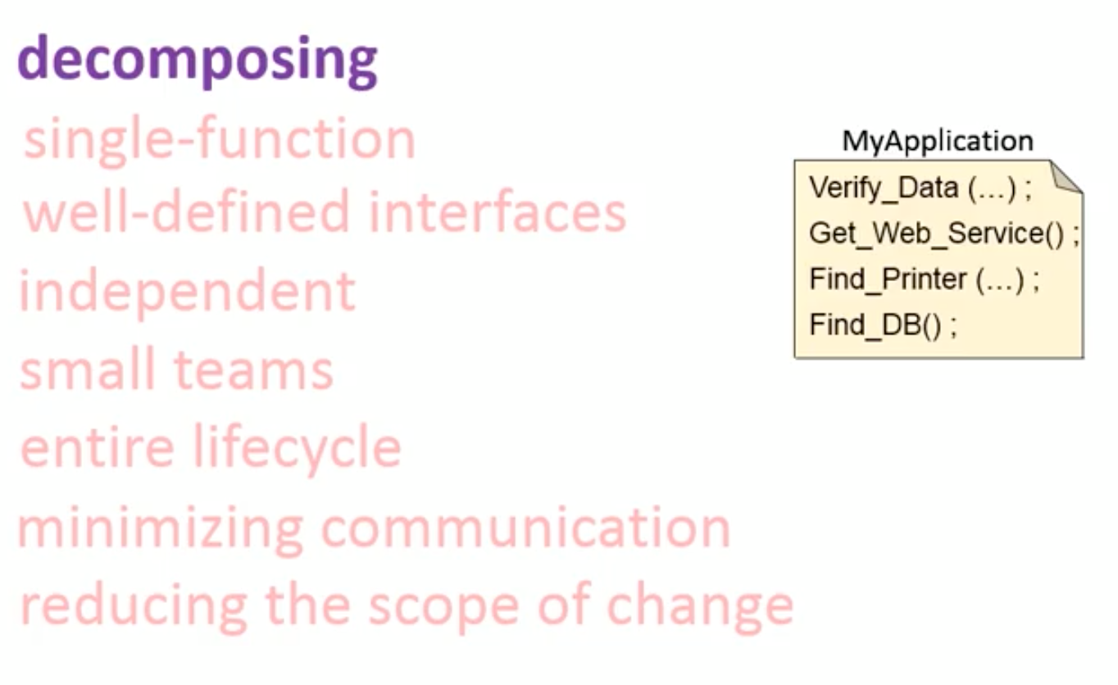
Descomponer
Todos son Requeridos para completar el trabajo

Slide 8
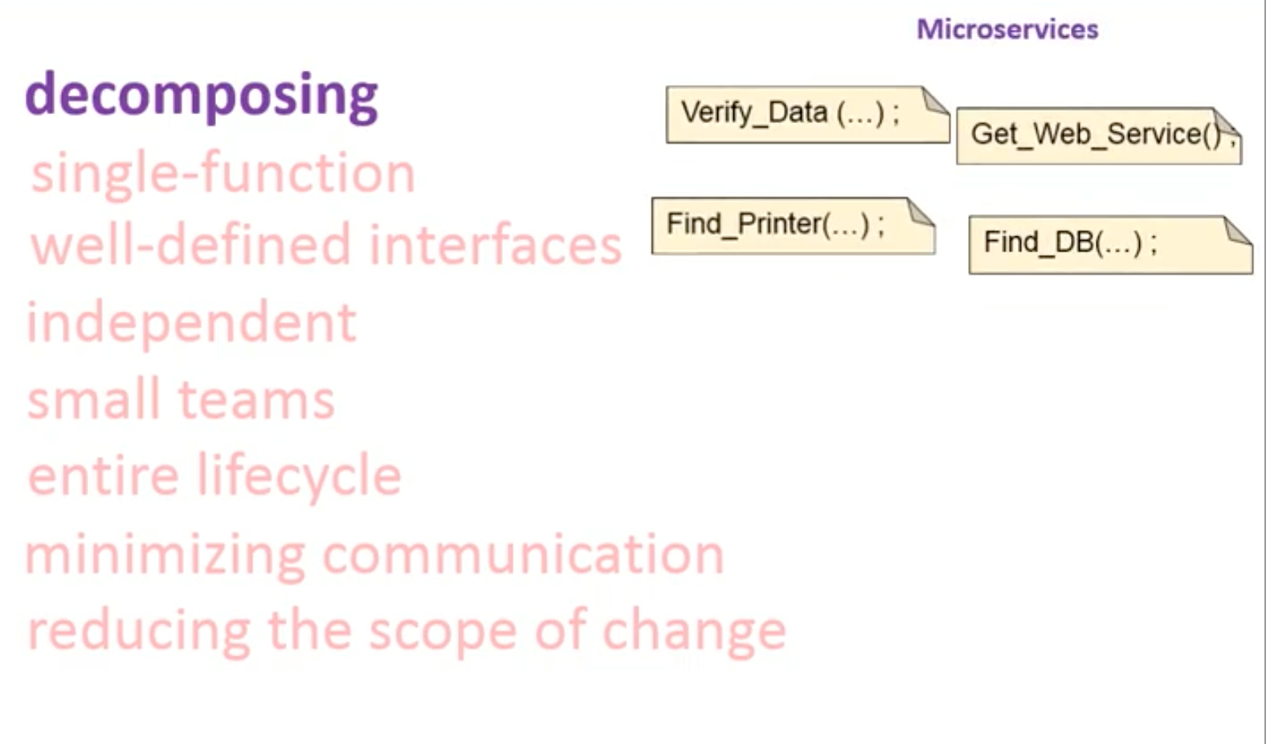
Descomponer
Servicios Pequeños individuales
No dependen entre ellos

Slide 9
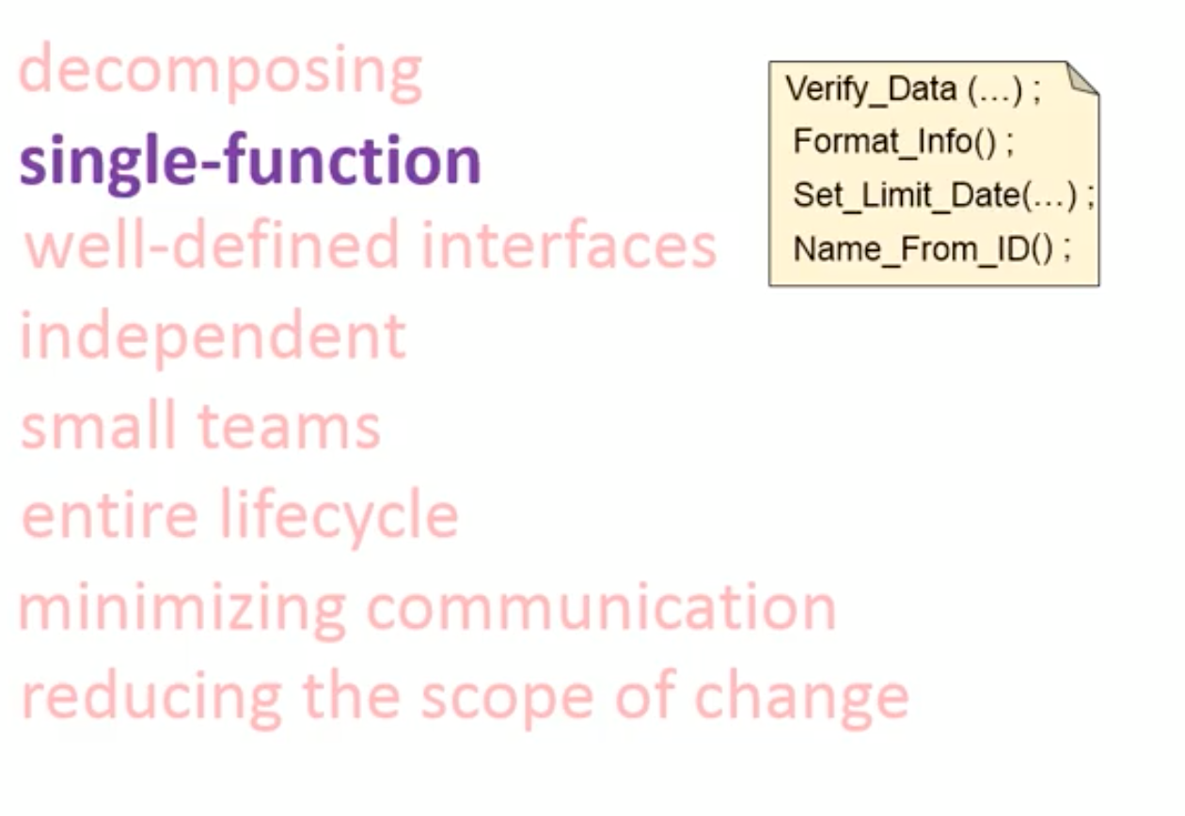
Función unica
Conjunto de procesos autocontenidos

Slide 10
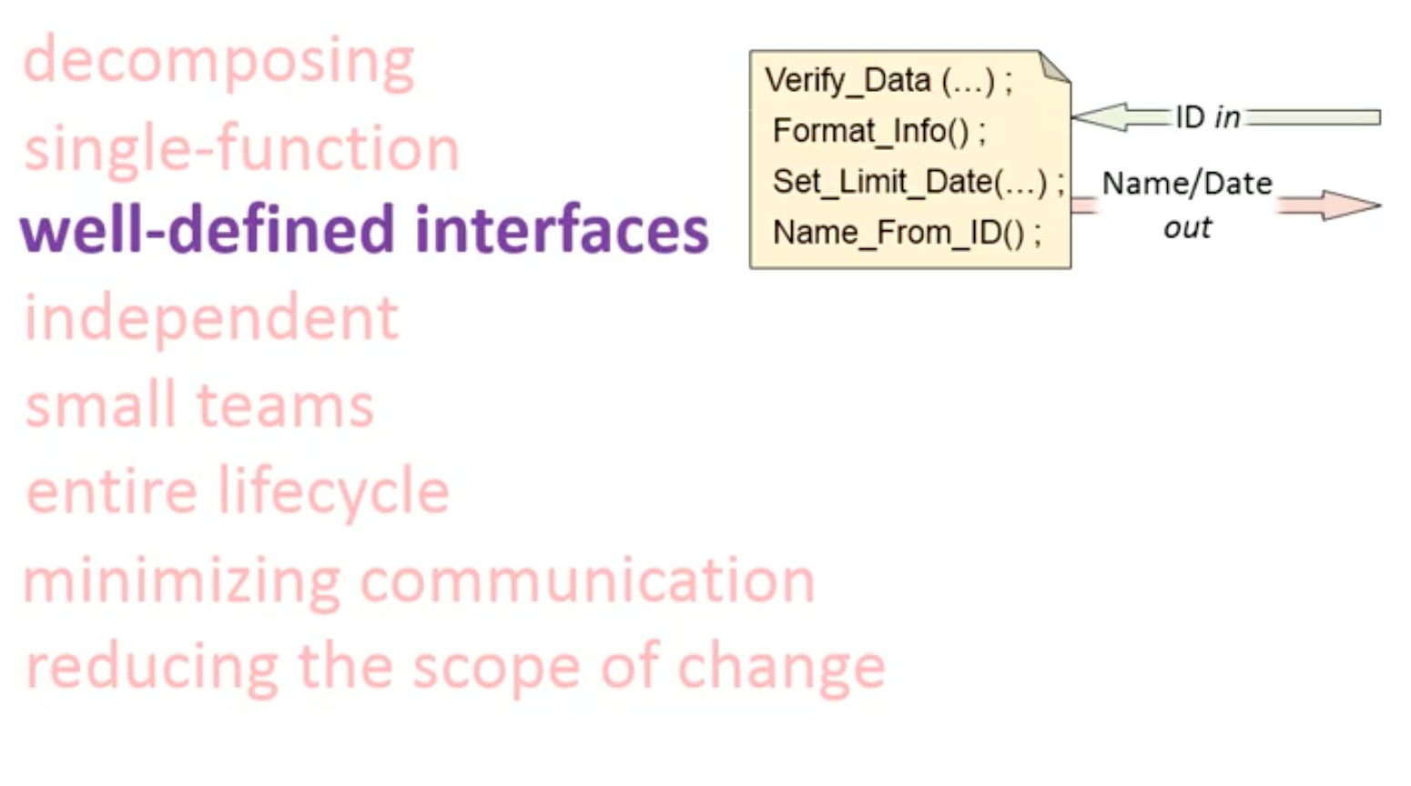
Interfaces bien definidas
Definir data

Slide 11
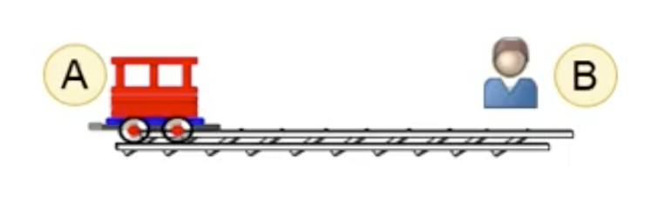
Independientes
Mundo real
Tren. Va a A hacia B
Persona. Trabaja en B
Servicios independientes

Slide 12
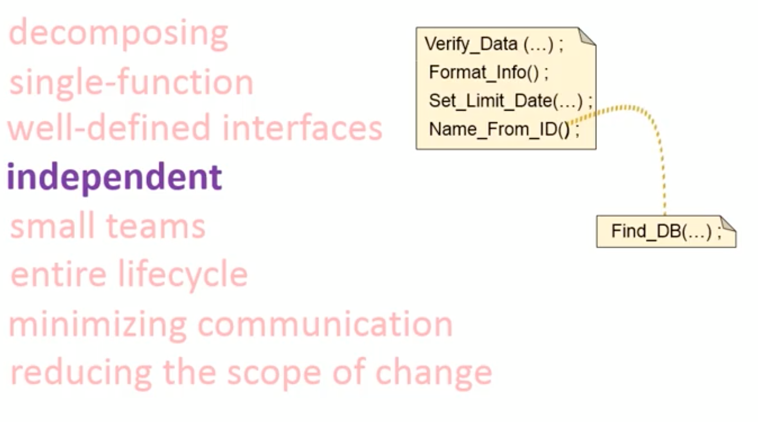
independientes
Tienen que trabajar juntos

Slide 13
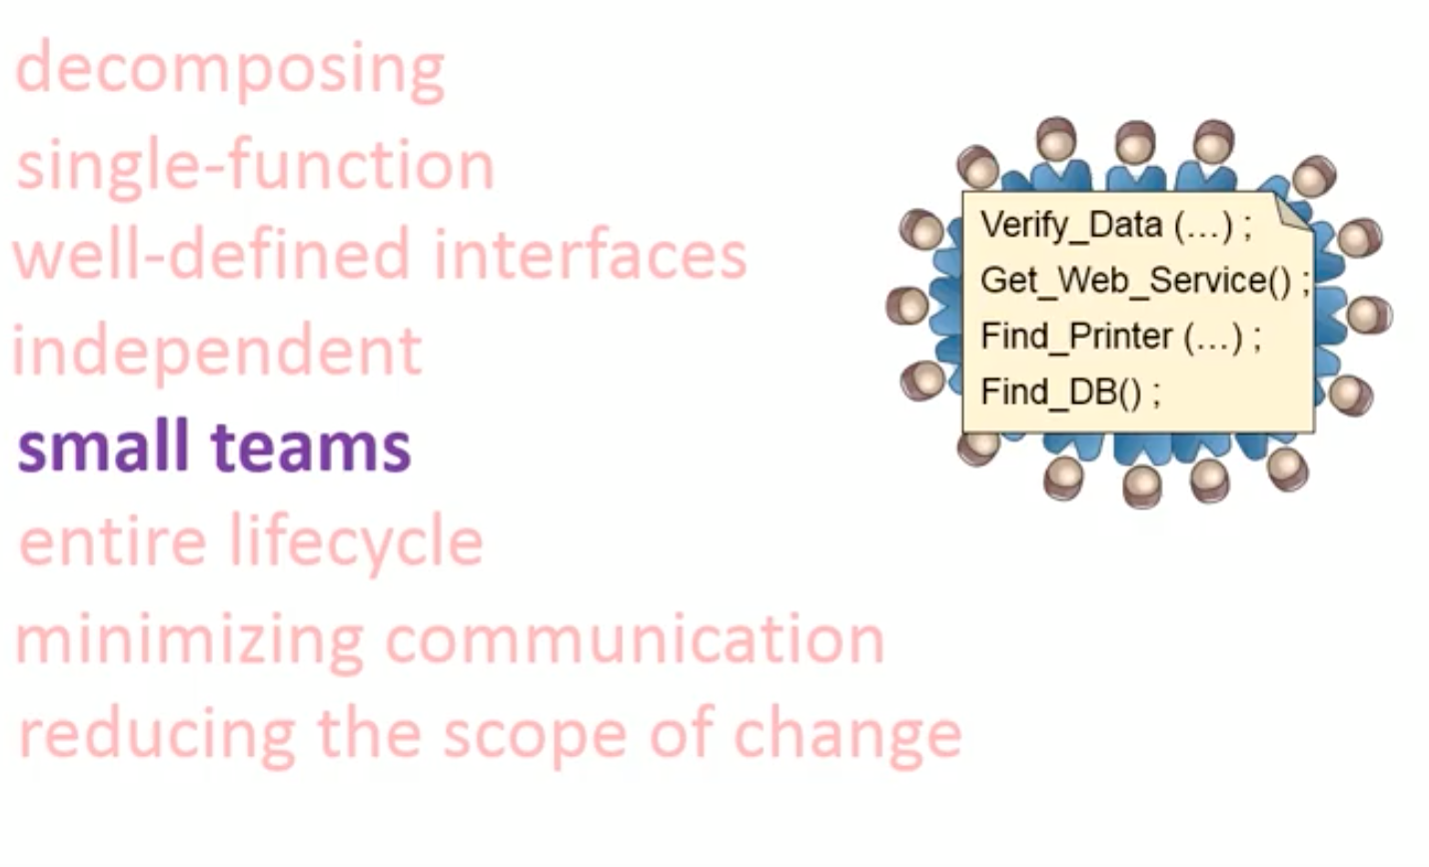
Equipos pequeños
Coordinan el trabajo
tradicional

Slide 14
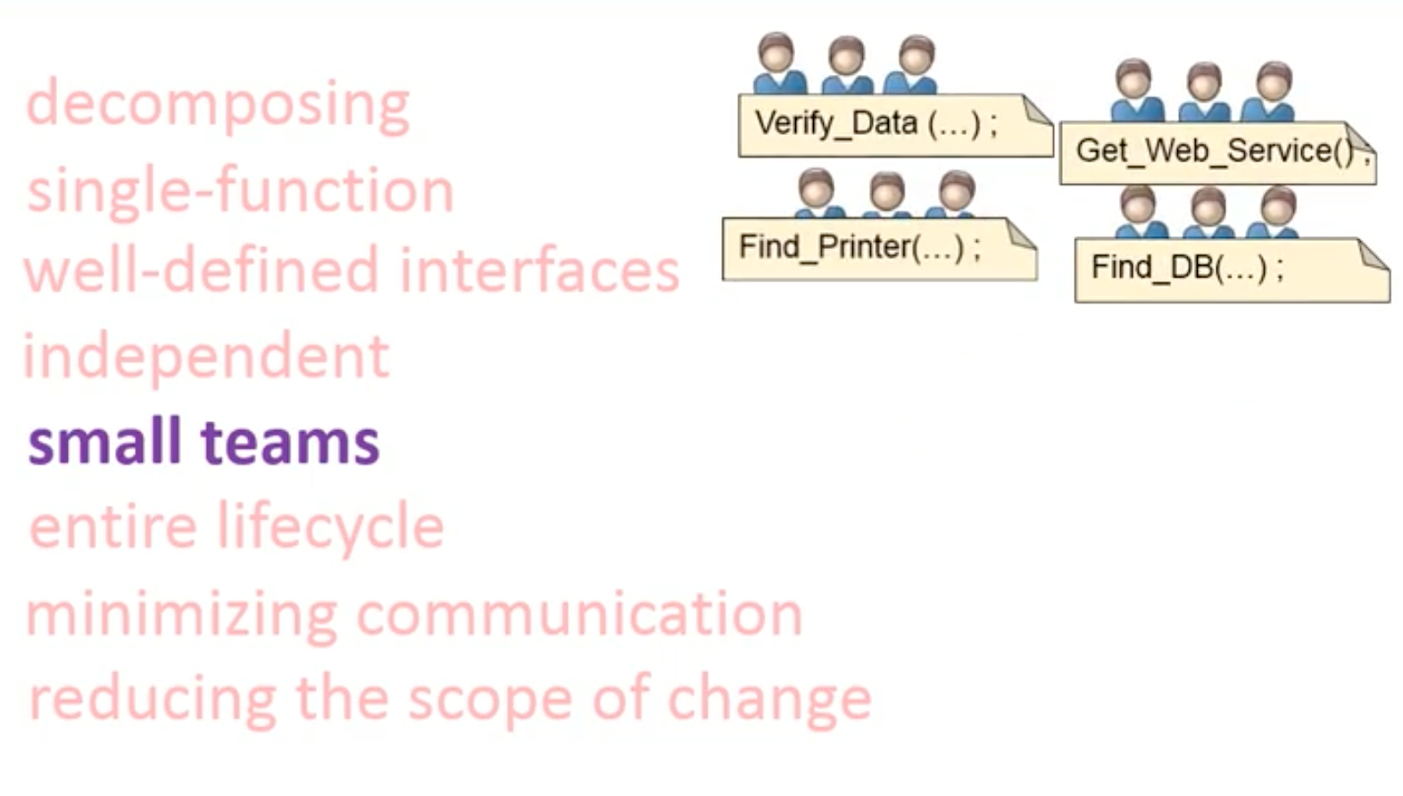
Equipos pequeños
Servicios pequeños = Equipos pequeños
Mas eficientes
Mejor concentracion

Slide 15
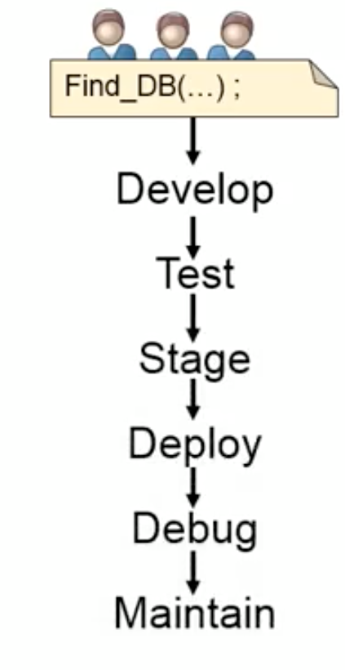
Ciclo de vida entero
Responsabilidad clara
Mas eficiente

Slide 16
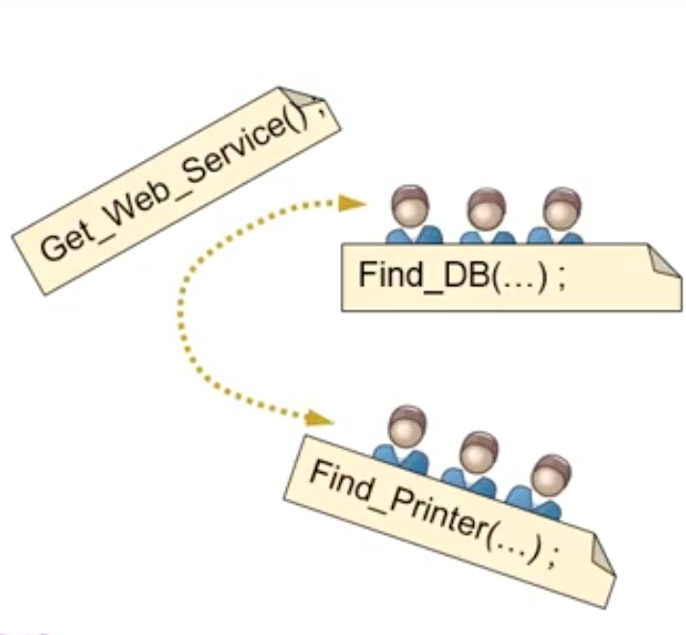
Minimizando comunicacion
Microservicios es acerca de la gente
Comunicación interservicios = interfaces

Slide 17
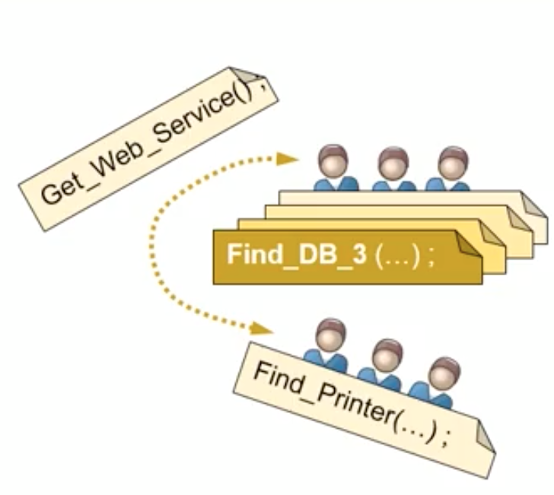
Reduce el alcance del cambio
Que pasa si modifico algo?
Alcance dentro del equipo
Interfaces bien definidas

Slide 18
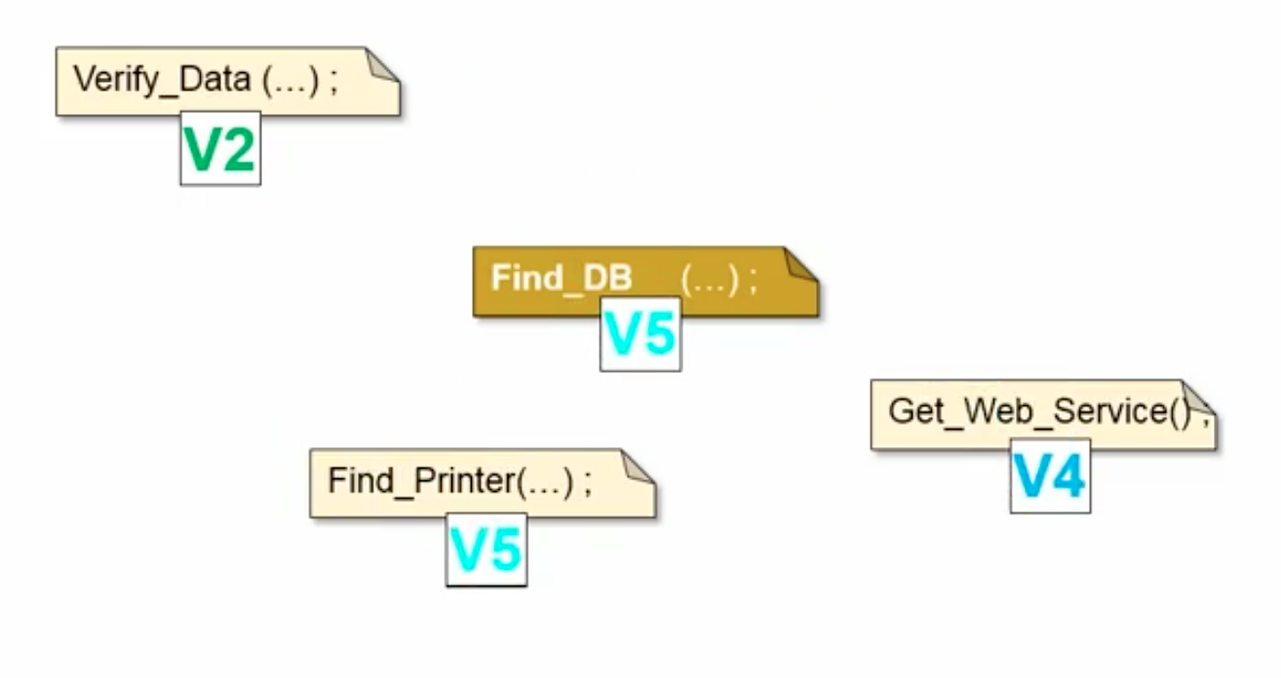
versionamiento
Actualizacion individual

Slide 19
Que vino antes?
1 sola pieza, 1 solo trabajo
Ejemplo . Procesador de texto
Causa de microservicios

Slide 20

Monolito
Pesado
Rígido
anticuado

Slide 21
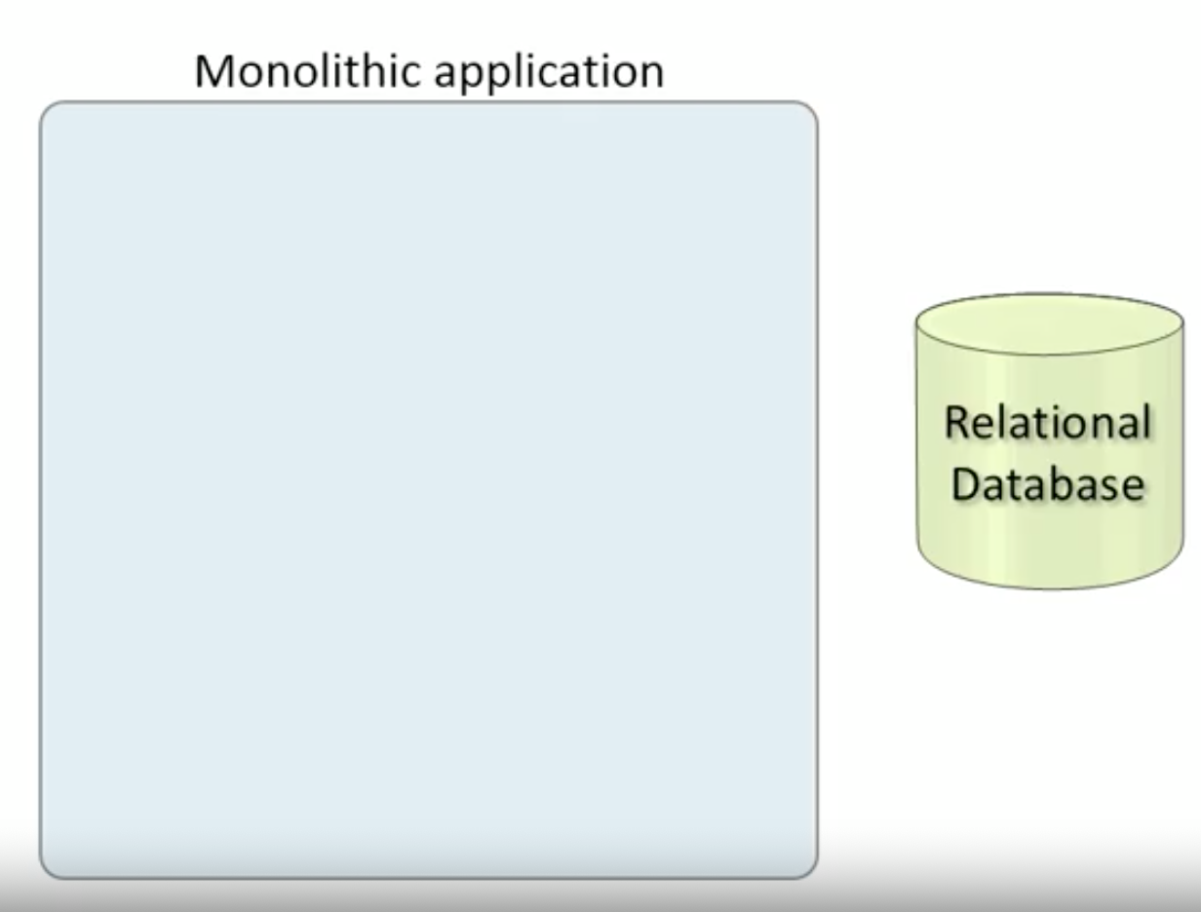

Slide 22
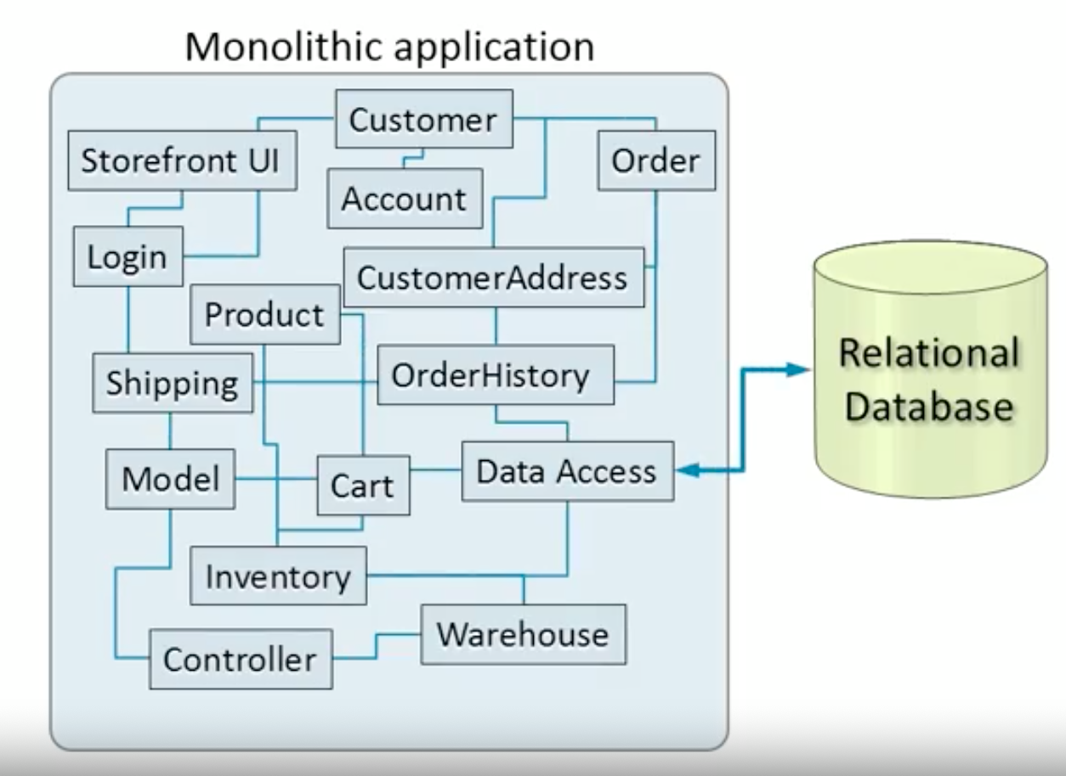

Slide 23
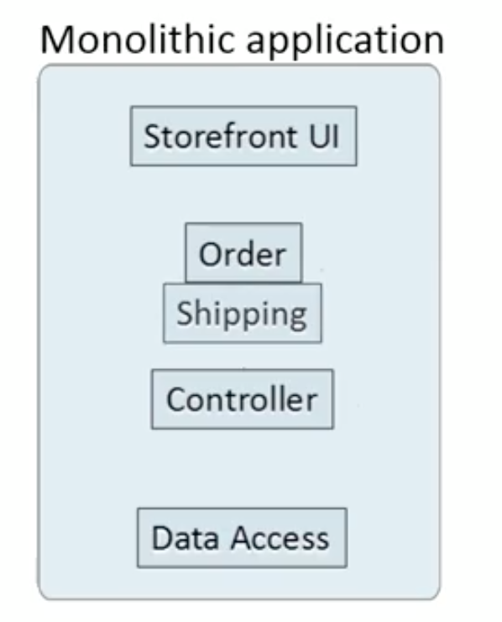

Slide 24
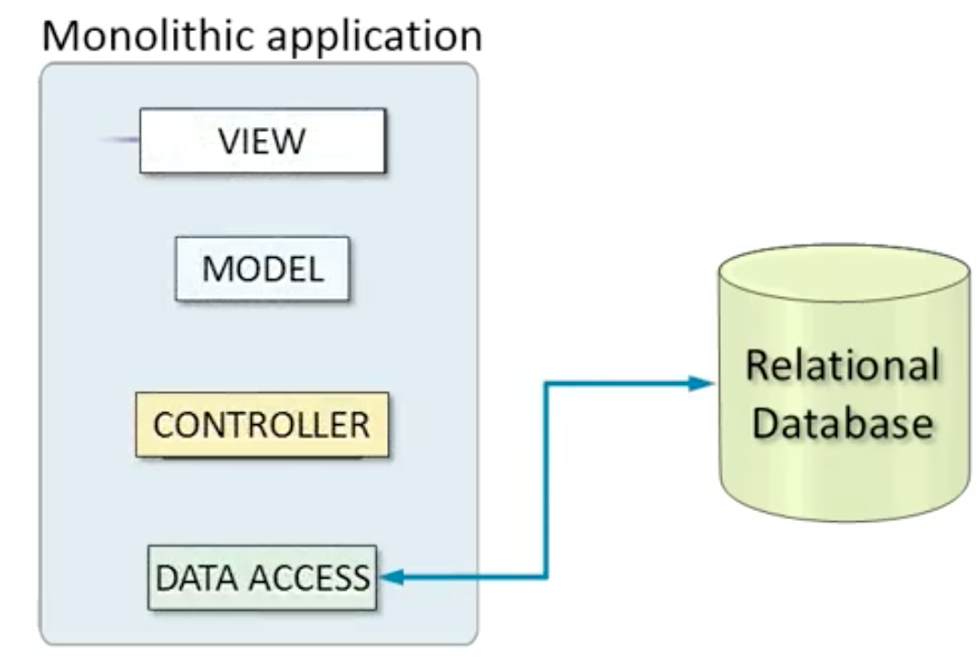

Slide 25
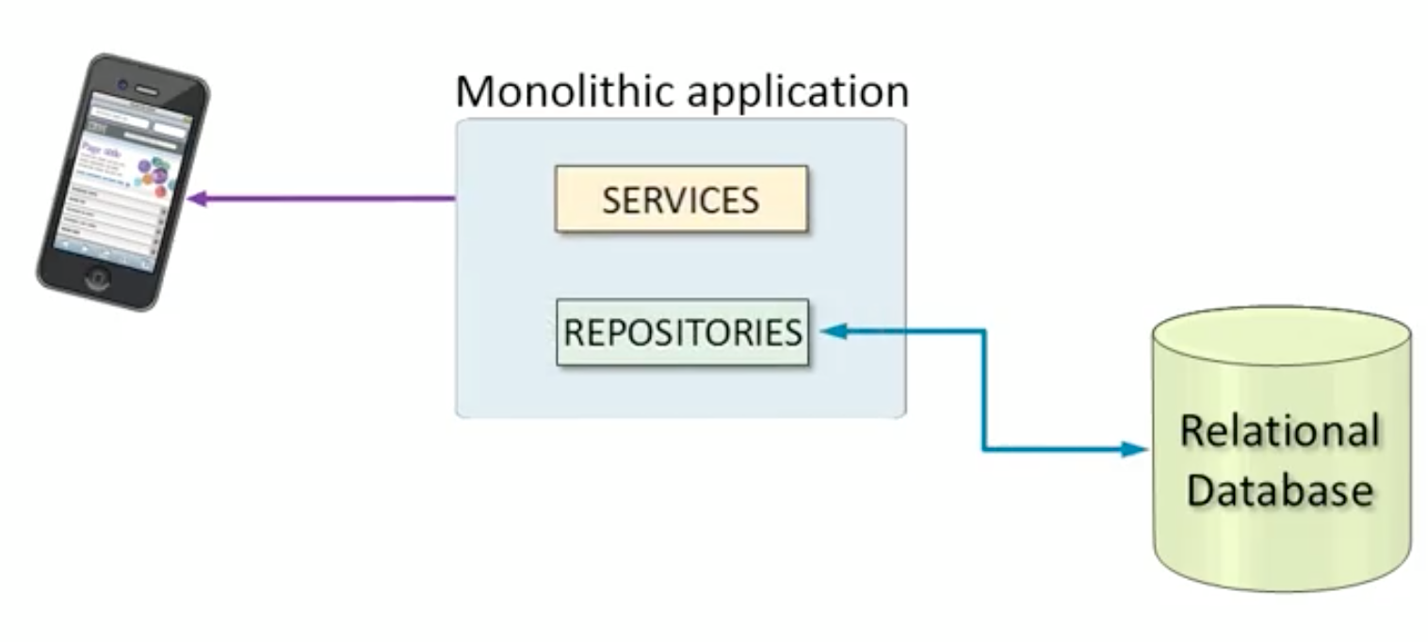

Slide 26
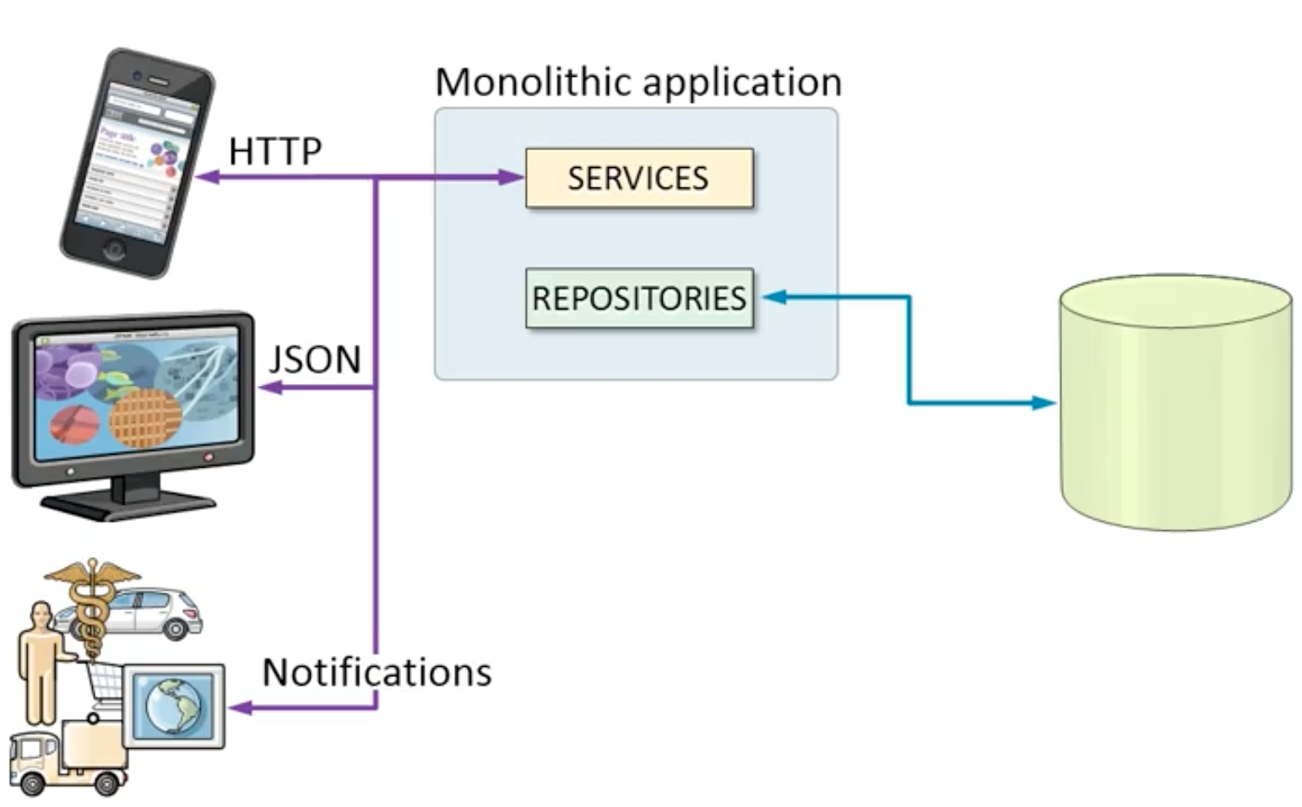

Slide 27
Analogia
Un monolito es como una casa, una vez construida no puedes cambiarla.
Si construiste la cocina de un tamaño solo puedes modificarla modificando muchas otras partes de la casa.
La casa es una cosa maravillosa pero tiene sus limitaciones

Slide 28
Características de Arquitectura de microservicios

Slide 29
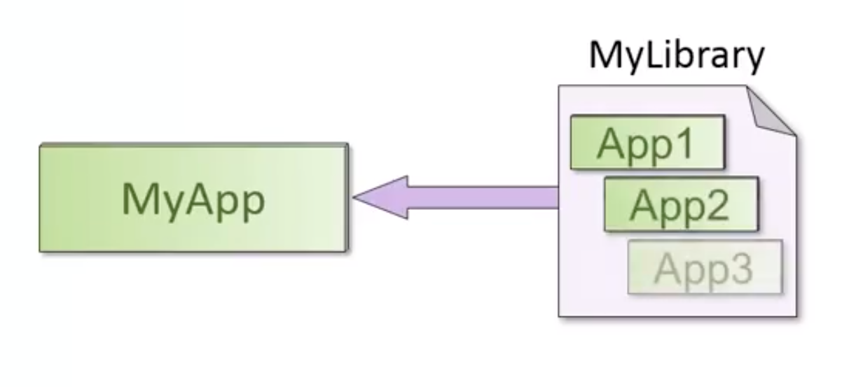
Componentes como servicios
Librerías generan acoplamiento

Slide 30
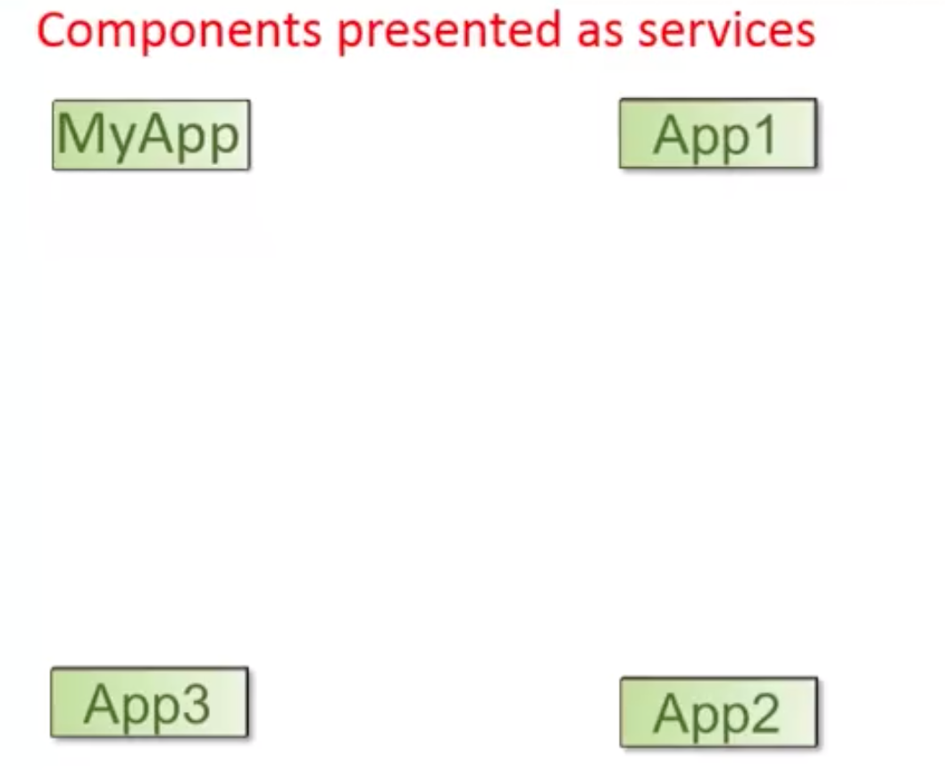
Componentes presentados como servicios
cualquiera de ellos puede ser actualizado sin afectar los otros.

Slide 31
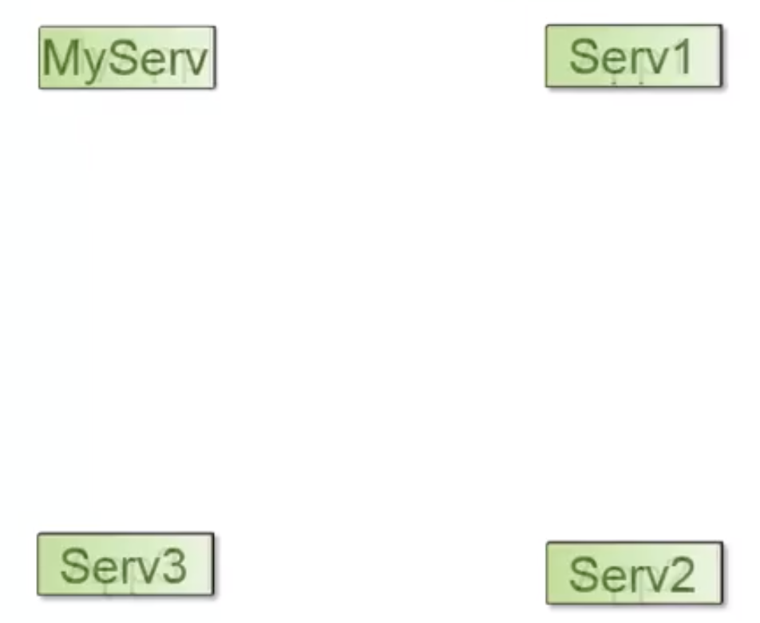
Componentes presentados como servicios
Todos son servicios
Ventajas:
Librería
mismo lenguaje que la App
Usar java JNI
Servicio
Escrito en cualquier lenguaje
Solo necesario la interface

Slide 32
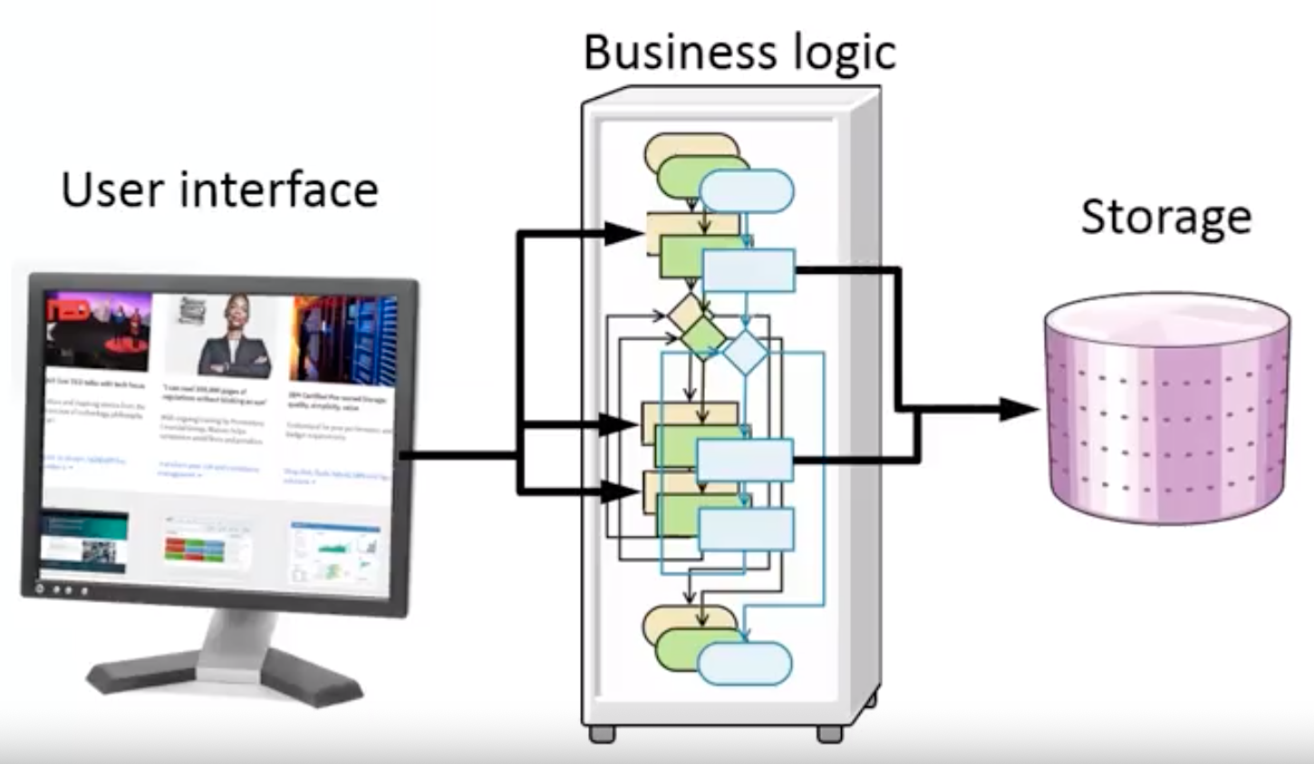
Diseño dictado por tecnología

Slide 33
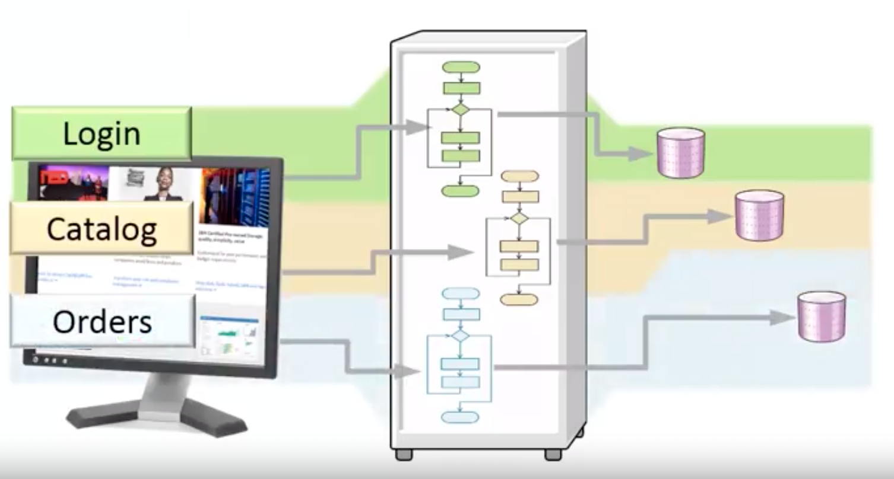
Dictado por el dominio del negocio

Slide 34
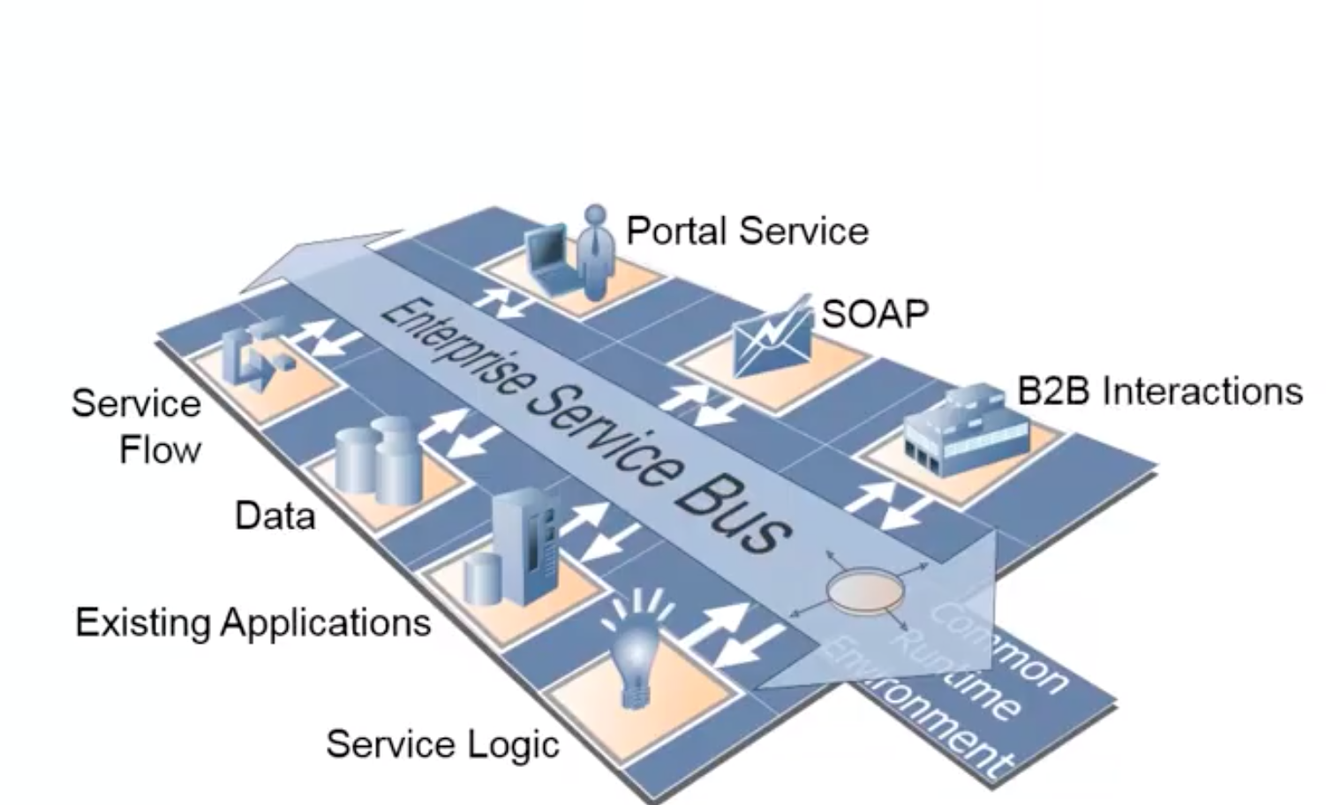
Smart endpoints – dumb pipes
Aplicación tradicional

Slide 35
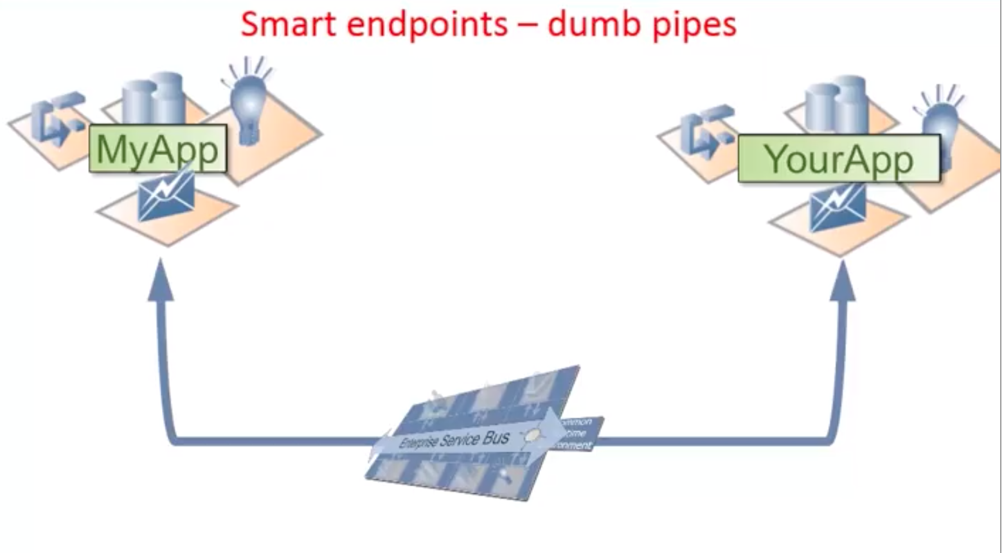
Smart endpoints – dumb pipes
Cada microservicios sabe que hace y como lo hace

Slide 36
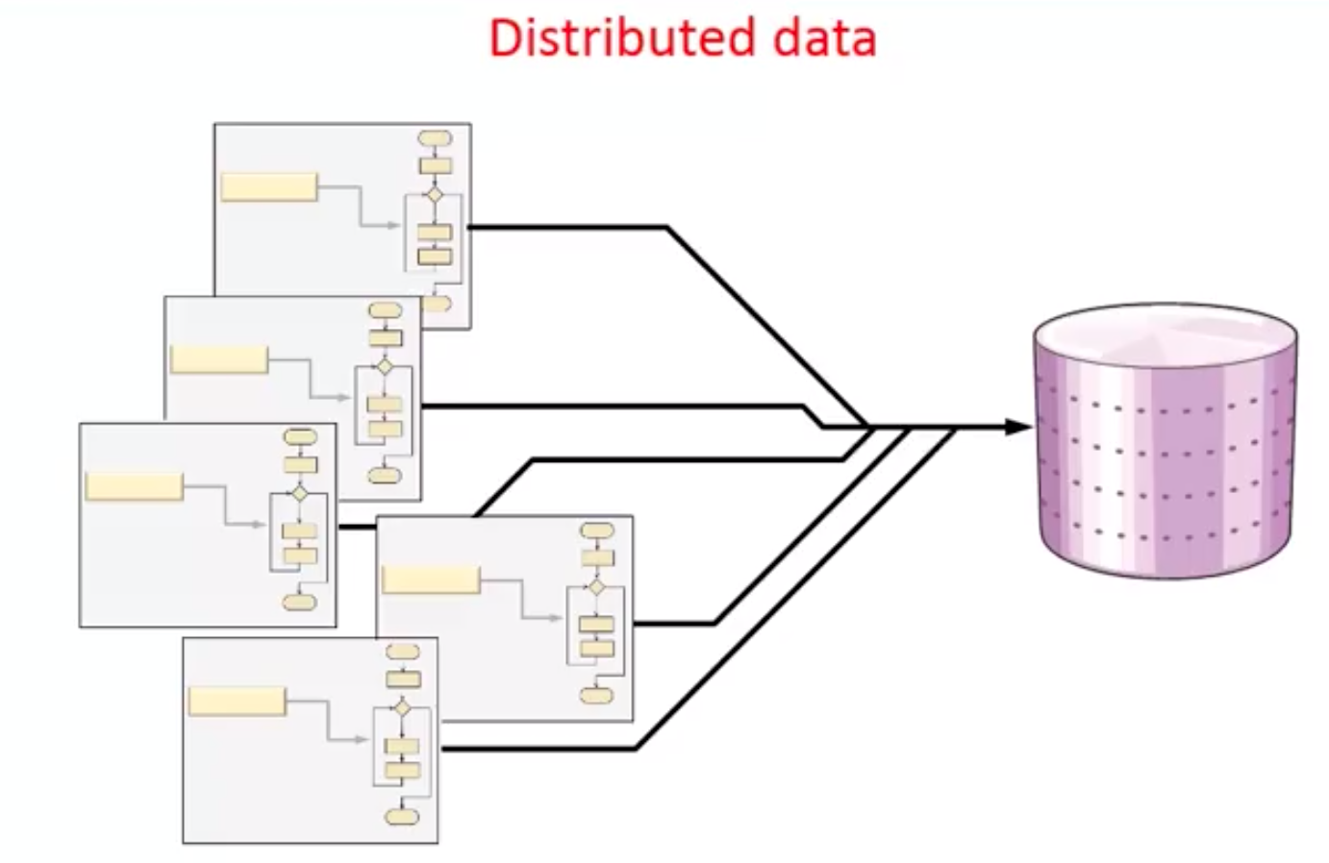
Mismo tipo de base de datos

Slide 37
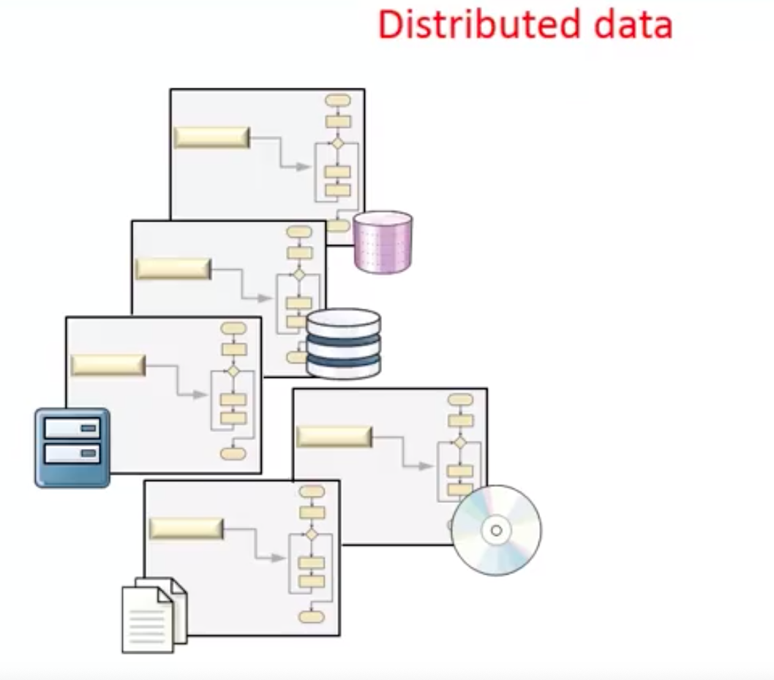
Data distribuida
cada micro servicio es responsable de su propia data y de la manera en la que persiste esta data.

Slide 38
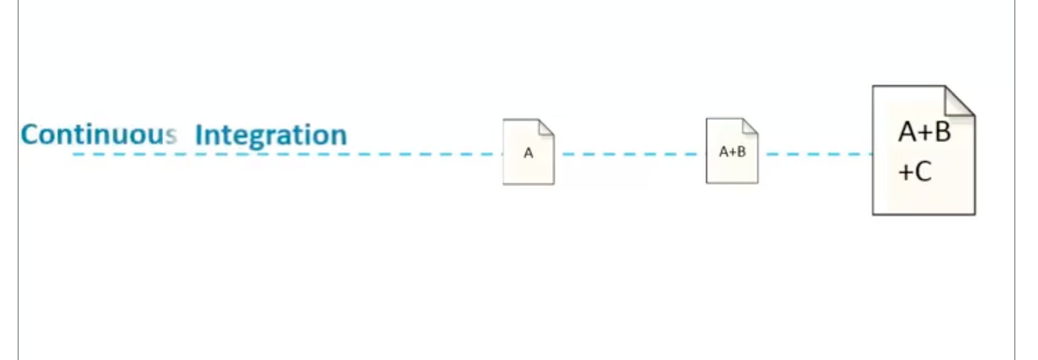
Integracion Continua
cualquier nueva versión que es desarrollada , es integrada continuamente dentro de la aplicación.

Slide 39
Infraestructura para automatizacion
CI/CD
Integración continua y Entrega continua
Demasiados puntos de integración
Posibilidad de errores humanos
Desarrollo asociado a Operaciones
DEVOPS
Herramientas: Jenkins, Travis,etc

Slide 40
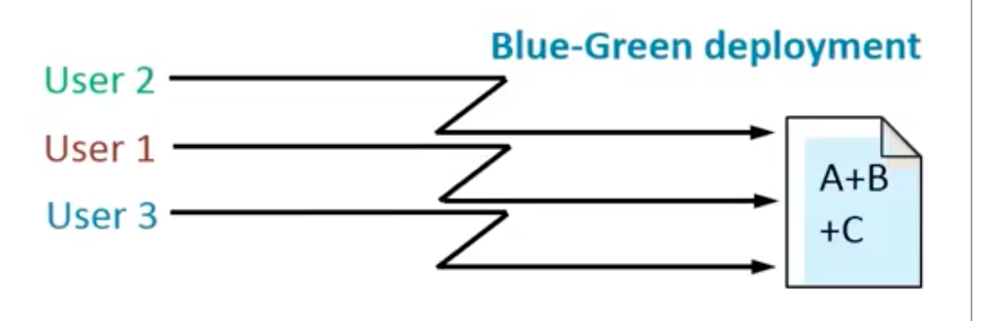
Infraestructura para automatizacion
Despliegue continuo

Slide 41
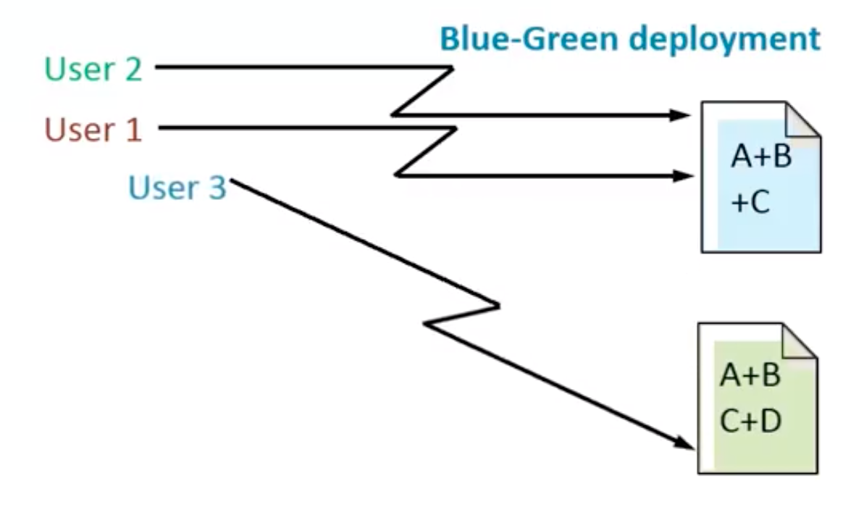
Infraestructura para automatizacion
si hay algún problema en la ejecución, solo afectaría a este usuario.

Slide 42
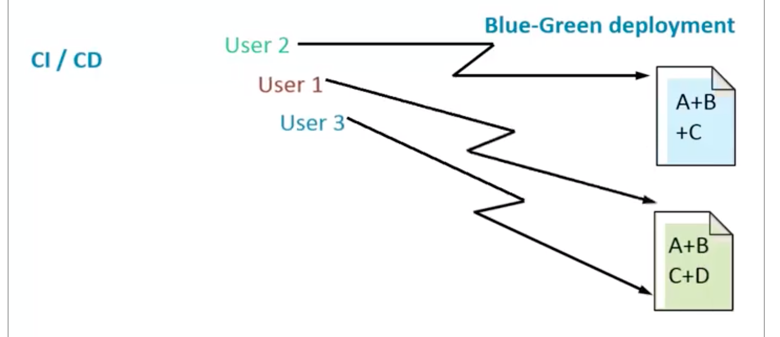
Infraestructura para automatizacion
voy incrementando la cantidad de usuarios que apuntan a la versión green

Slide 43
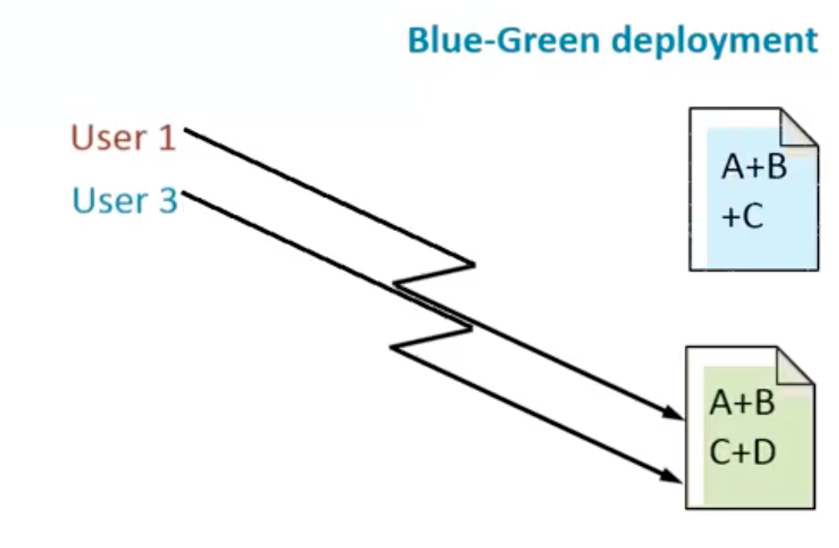
Infraestructura para automatizacion
la versión Green será invocada por cualquier nuevo usuario
soportado por la mayoría de herramientas de despliegue como : kubernetes, openshift, aws, docker

Slide 44
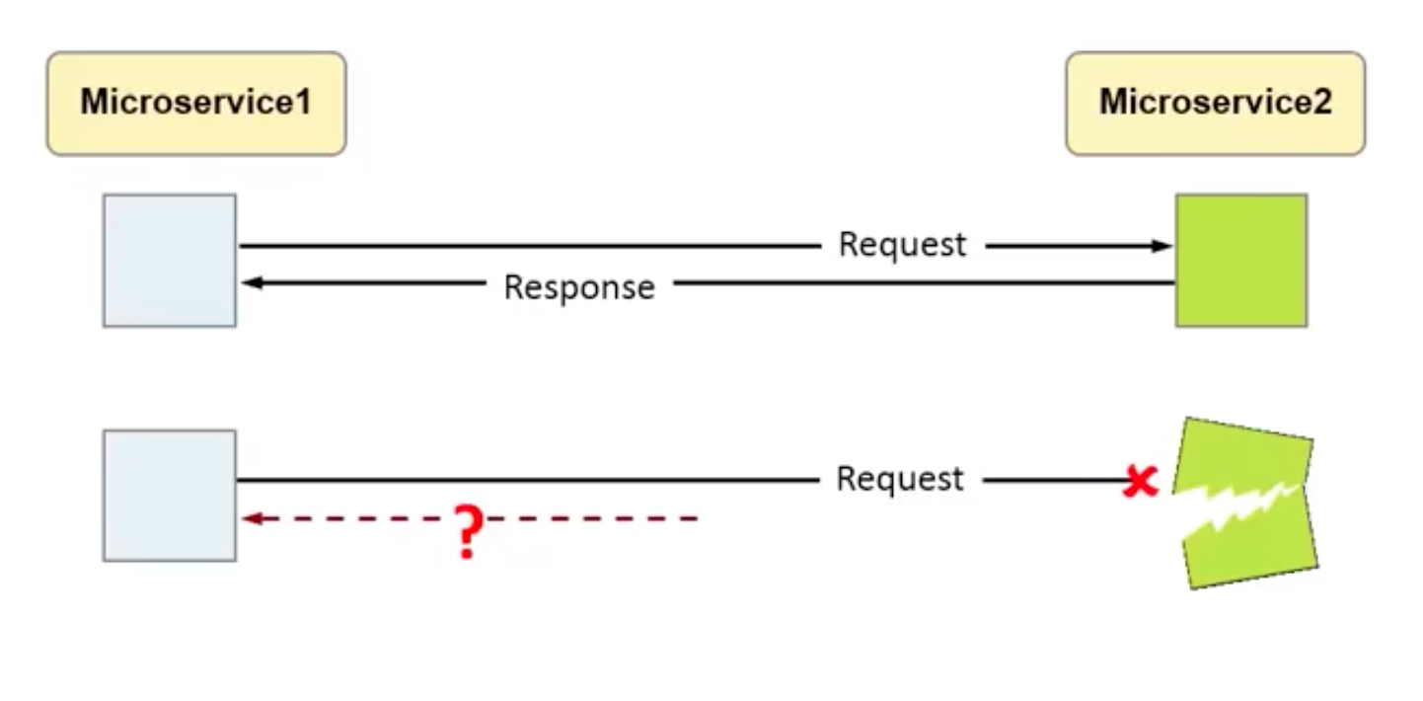
Tolerancia a Fallas
Detectar Donde
Evitar continuar llamadas

Slide 45
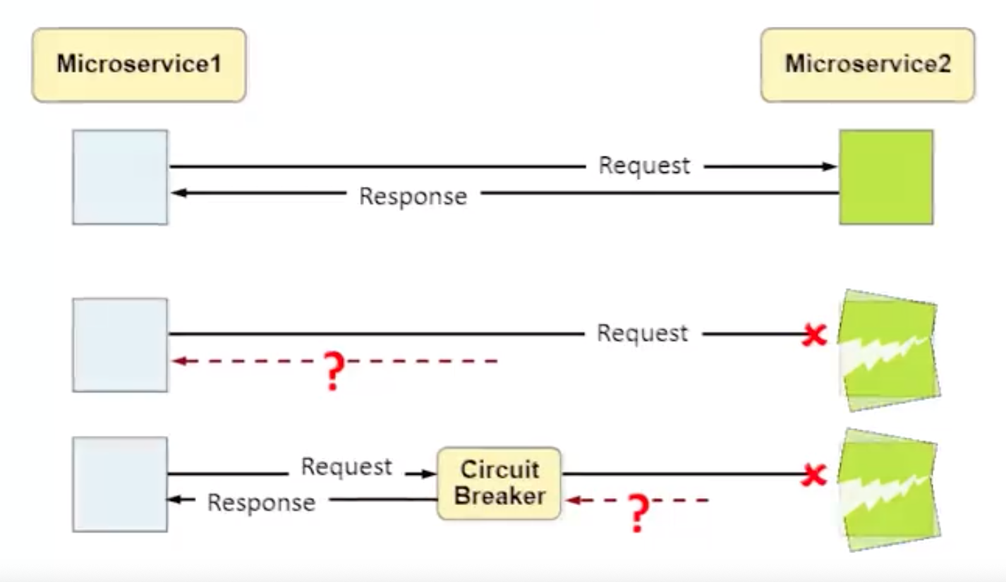
Tolerancia a Fallas
marca la instancia del microservicio como “fallida” y por lo tanto no pasar ninguna nueva petición a esta.

Slide 46
Ventajas de Microservicios

Slide 47
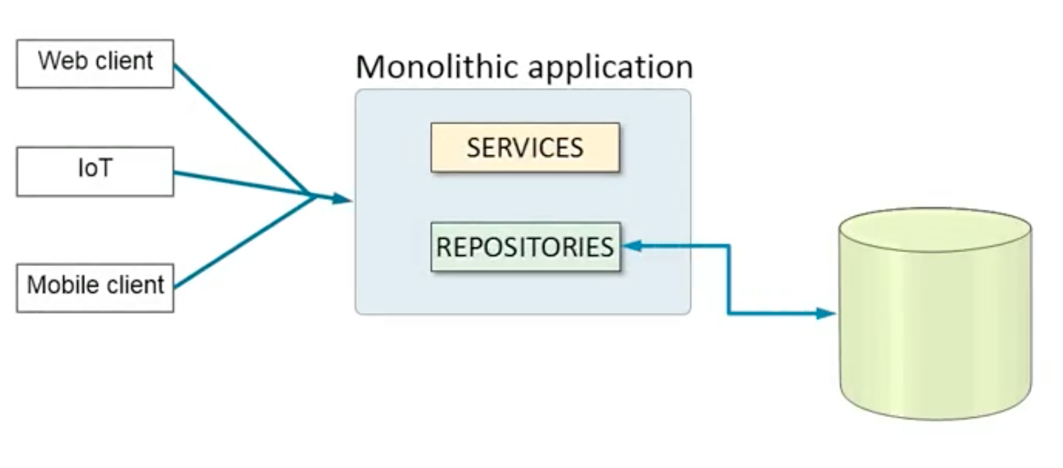
Arquitectura típica monolitica

Slide 48
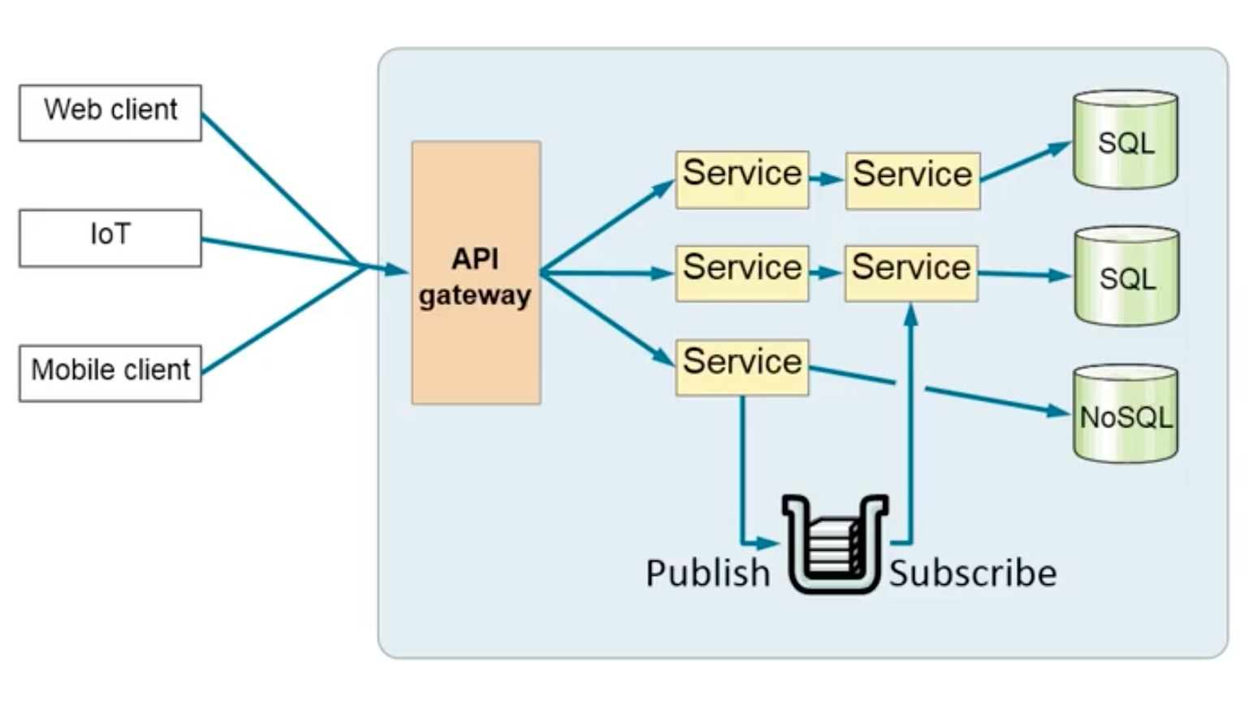
Arquitectura típica de Microservicios

Slide 49
Comparacion
Codigo
Claridad
Despliegue
Lenguaje
Escalamiento

Slide 50
Codigo
Aplicación Monolítica

Slide 51
Codigo
Aplicación con Microservicios

Slide 52
Claridad

Slide 53
Despliegue

Slide 54
Lenguaje
Monolito
Microservicios
Un solo lenguaje
Depende de la experiencia del desarrollador
Cualquier lenguaje
Depende del tipo de requerimiento
Importa la interfaz

Slide 55
Escalamiento

Slide 56
Spring Framework
framework java open source
fue una alternative a j2EE
spring boot
desarrollar y ejecutar rapidamente aplicaciones spring
provee configuraciones automaticas que son comunes a todos los aplicaciones spring
eleccion ideal cuando necesitamos crear microservicios
spring initializr
genera rapidamente nuevas aplicaciones spring boot
generar proyectos en maven y gradle

Slide 57
Laboratorio spring

Slide 58
que necesitamos para implementar microservicios?
 | CI | CD
Desarrollo
Operaciones | Herramientas que haga la integración | Herramientas Que desplieguen los contenedores y que hagan la orquestación
Integrar los cambios sin introducir errores
Despliegue debe usar contenedores
Código debe estar programado para ser ejecutado en contenedores
Escribir pruebas automatizadas

Slide 59
PATRONES DE DISEÑO DE MICROSERVICIOS

Slide 60
Patrón de diseño
Un patrón es una solución reusable a un problema que ocurre en un contexto particular.
Tuvo su origen en la arquitectura de edificaciones y ha probado ser útil en la disenio y arquitectura de software.
Aplicado a microservicios:
Ayudan a construir arquitectura
Se debe usar microservicios?
Beneficios y desventajas
Si microservicios, solucionan problemas de arquitectura y diseño.

Slide 61
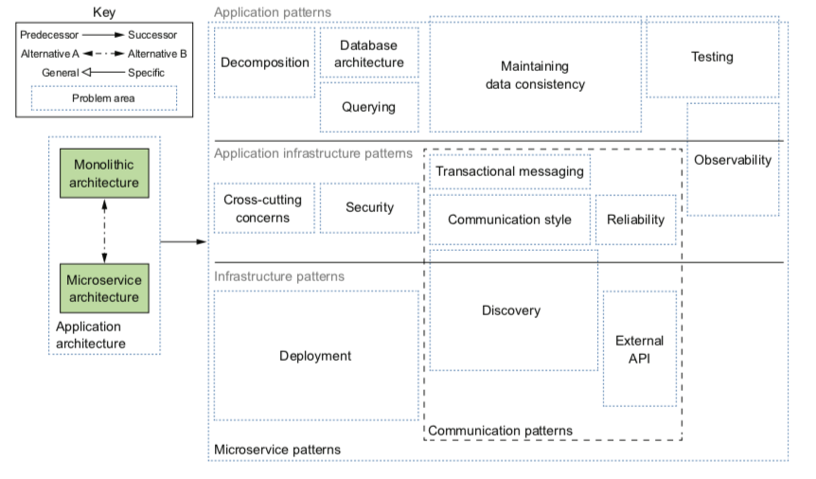
Clasificacion
Patrones de infraestructura
Patrones de infraestructura de la aplicación
Patrones de la aplicacion

Slide 62
Patrones de descomposicion
Como identificar servicios?

Slide 63
Usando Capacidades de negocio
Describen el negocio y son estables.
Como conducen el negocio cambia con el tiempo.
Transferencias bancarias
Ventanillas
Cajeros automáticos
Smartphones
Estable: la transferencia.
El que.
Cambia: el canal de la transferencia.
el como

Slide 64
Identificar capacidades de negocio
Propósito, estructura y procesos de negocio
Identificada como un servicio
Especificación: entradas, salidas, SLA.
Ejemplo: vender seguro vehicular.
Identificando capacidades de negocio en un Restaurant

Slide 65
Capacidades
Capacidades
Administración del cliente
Toma de ordenes de pedidos
Preparación de ordenes
Administración de Courier
Entrega de pedidos
Contabilidad

Slide 66
Sub-capacidades
Capacidades
Administración del cliente
Administración de Ordenes
Toma de ordenes de pedidos
Preparación de ordenes
Logística
Administración de Courier
Entrega de pedidos
Contabilidad

Slide 67
De capacidades de negocio a servicios
Capacidades
Servicios
Cliente Service
Orden Service
Cocina Service
Entrega Service
Contabilidad Service
Administración del cliente
Administración de Ordenes
Toma de ordenes de pedidos
Preparación de ordenes
Logística
Administración de Courier
Entrega de pedidos
Contabilidad

Slide 68
Beneficio: Servicios y Arquitectura estable
Servicios cambian y evolucionan
Investigar como servicios colaboran
Si Comunicación excesiva=combinar servicios

Slide 69
Descomposición usando Dominios de negocio
Usa Diseño dirigido por el dominio. DDD.
disenio dirigido por el negocio, es un enfoque para construir aplicaciones de software complejos centrada en el desarrollo de un modelo de dominio orientado a objetos.
Captura y Soluciona problemas del dominio
Enfoque tradicional, crea un Unico modelo.
DDD, crea Multiples modelos de dominio
Subdominios
Subdominios Identificados como capacidades de negocio
Analizar el negocio
Modelos resultantes similares

Slide 70
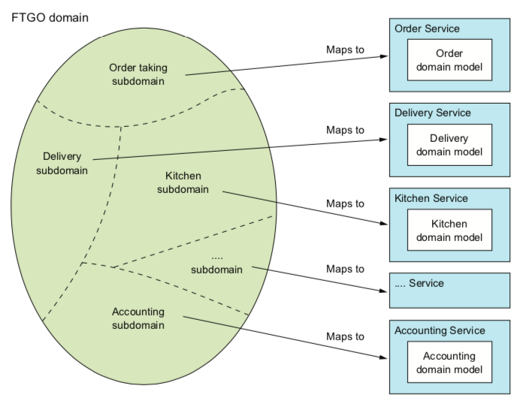
Podemos descomponer el dominio en subdominios

Slide 71
Subdominios asociado con modelo de dominio
Modelo de dominio asociado con un servicio

Slide 72
Ddd y la arquitectura de microservicios
DDD alinea con microservicios
Subdominios=microservicios
independientes y pequenios
Equipos autónomos
Desarrollado por un único equipo

Slide 73
GRACIAS

